Slide 1
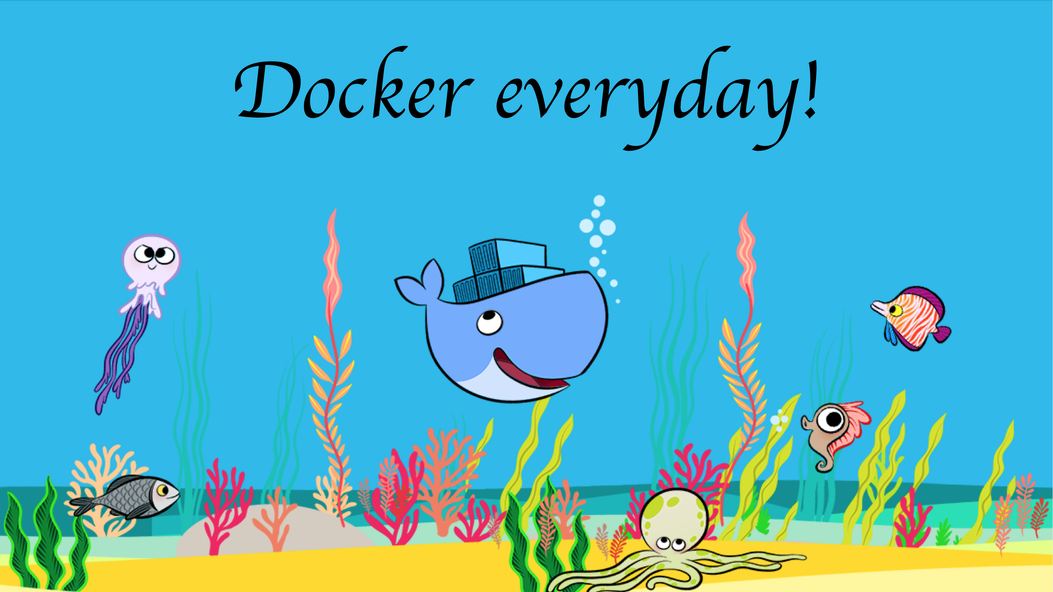

Slide 2
Coucou ca va ?
Aujourd’hui on va parler de Docker

Slide 3
Docker en bref !
Un peu comme une VM…
mais pas tout a fait !

Slide 4
Docker en bref !
Un container = un process

Slide 5
Docker en bref !

Slide 6
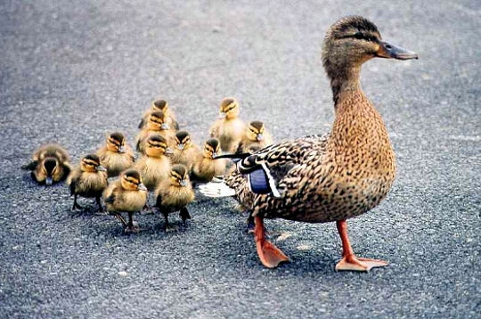
Docker basics
- images
- run
- pull
- commit
Notes:
Une image est un container statique. Un container avec des choses installées dedans.
docker image

Slide 7
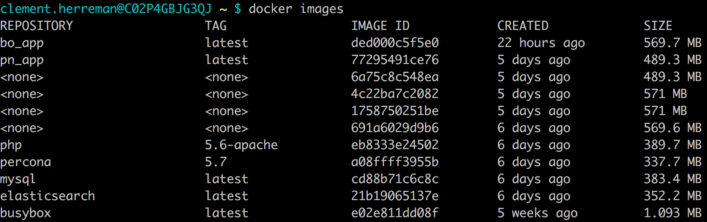
$ docker images

Slide 8
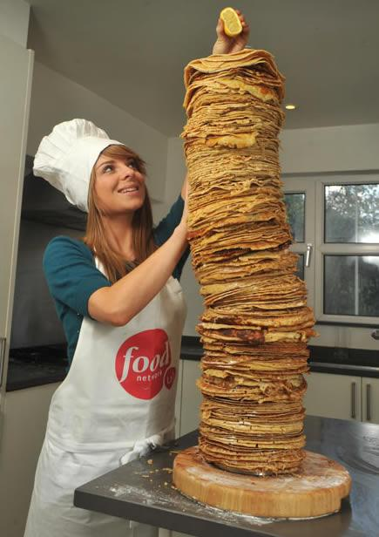
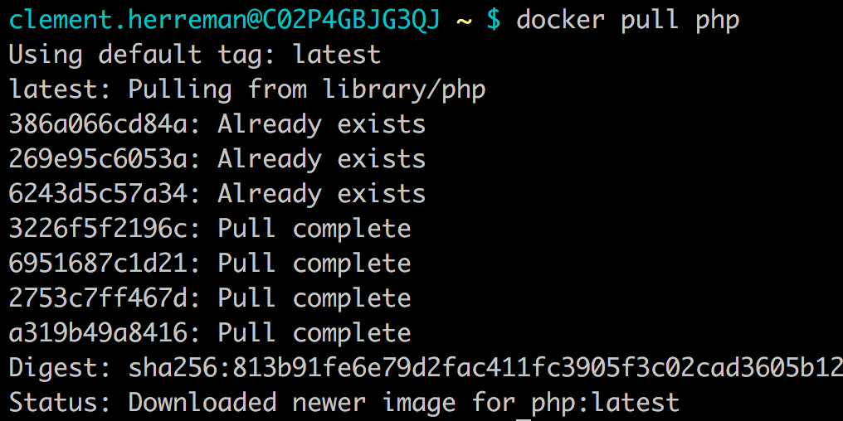
$ docker pull
Source: http://www.odditycentral.com/foods/the-perfect-breakfast-worlds-tallest-pancake-stack.html
Notes:
Docker est un systeme de couche, comme les oignons et Shrek.
Un layer = OS nu.
Un layer = PHP ?
Un layer = extension ? Gcc ?

Slide 9
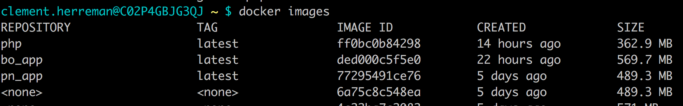

$ docker pull
Notes:
Docker est un systeme de couche, comme les oignons et Shrek.
Un layer = OS nu.
Un layer = PHP ?
Un layer = extension ? Gcc ?

Slide 10
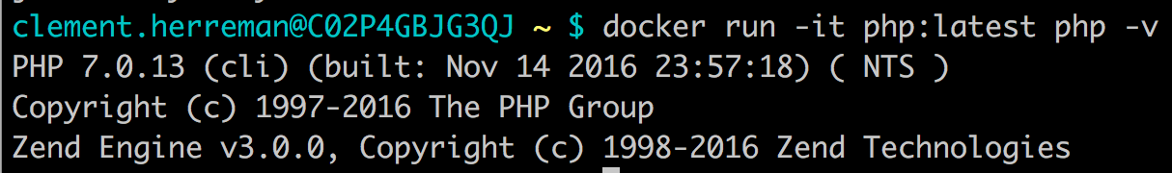
$ docker run
Notes:
Docker est un systeme de couche, comme les oignons et Shrek.
Un layer = OS nu.
Un layer = PHP ?
Un layer = extension ? Gcc ?

Slide 11
$ docker run --rm <container> <cmd>
--rm Optionnel. Supprime le container après
exécution de <cmd>
<container> Nom du container où <cmd> va run.
Ex: php:latest, app…
<cmd> La commande à exécuter.
Unique process du container.
Tourne dans le container, avec le
filesystem du container

Slide 12
Exemples de la vraie vie
$ docker run --rm mon_app apache2-fg
$ docker run --rm node npm install
$ docker run --rm database /etc/init.d/mysql start
$ docker run --rm mon_app php composer.phar install
Notes:
Docker est un systeme de couche, comme les oignons et Shrek.
Un layer = OS nu.
Un layer = PHP ?
Un layer = extension ? Gcc ?

Slide 13
Mon container à moi 1/2
clem@host $ docker run mon_container
root@container # apt-get install foo bar baz
root@container # nano /etc/httpd/httpd.conf
root@container # exit
Notes:
Docker est un systeme de couche, comme les oignons et Shrek.
Un layer = OS nu.
Un layer = PHP ?
Un layer = extension ? Gcc ?

Slide 14
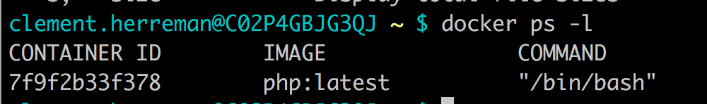
Mon container à moi 2/2
Nouveau nom de mon container
Notes:
Docker est un systeme de couche, comme les oignons et Shrek.
Un layer = OS nu.
Un layer = PHP ?
Un layer = extension ? Gcc ?

Slide 15
Et quand on est content ?
On commit !
Notes:
Docker est un systeme de couche, comme les oignons et Shrek.
Un layer = OS nu.
Un layer = PHP ?
Un layer = extension ? Gcc ?

Slide 16
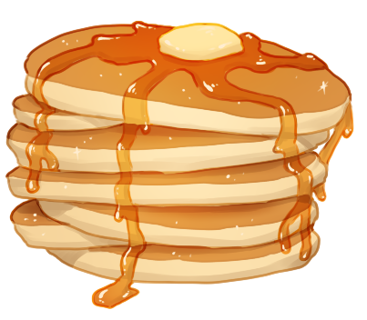
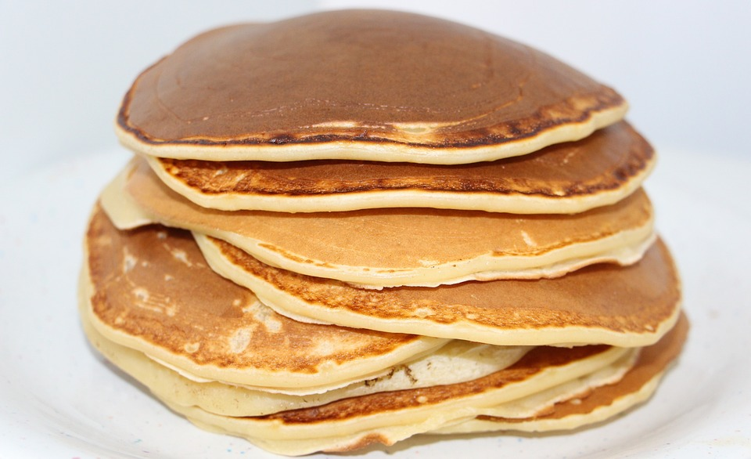
$ docker commit
+1 !
Notre container modifié, avec son nouveau nom
Notes:
Docker est un systeme de couche, comme les oignons et Shrek.
Un layer = OS nu.
Un layer = PHP ?
Un layer = extension ? Gcc ?

Slide 17
Dockerfile
La recette pour mes nouveaux pancakes

Slide 18
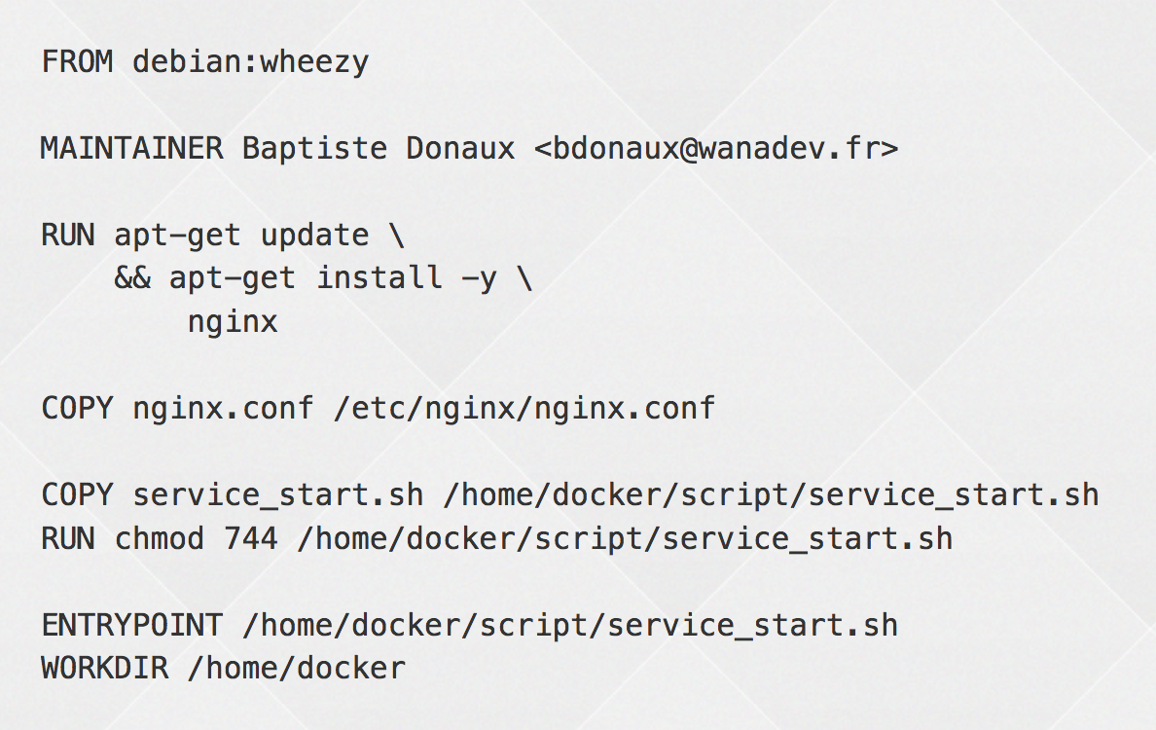
Dockerfile
Image de base de mes pancakes
Commandes à executer (Multiple RUN possible)
Command that the container will run
Moving files from host to container

Slide 19
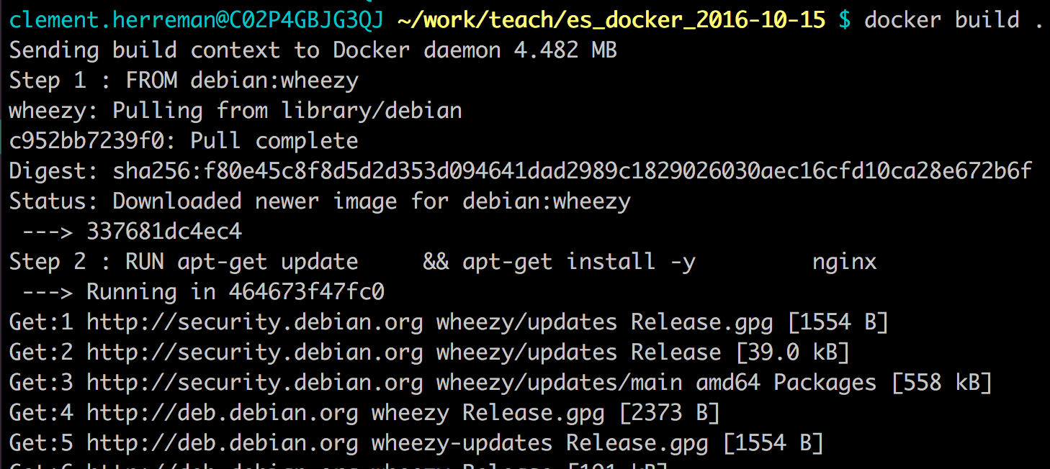
$ docker build .

Slide 20
$ docker build .

Slide 21

Container interconnection
docker-composer
docker-compose
Image: http://www.headlineshirts.net/squid-attack-t-shirt.html#.VO-HyfnF9ec
Notes:
Une image est un container statique. Un container avec des choses installées dedans.
docker image

Slide 22
Dialogue de containers
Décrire son infrastructure, et les liens entre containers.
Demo time !

